Slide 1

多內分泌代謝性卵巢綜合症
Polyendocrine Metabolic Ovarian Syndrome (PMOS)
張麗冰 醫生
香港中文大學婦產科學系
威爾斯親王醫院

Slide 2
大綱
認識 多內分泌代謝性卵巢綜合症 PMOS（前稱多囊卵巢綜合症 PCOS）
根本驅動因素：荷爾蒙失衡（特別是高於正常水平的雄性/男性激素）及 胰島素阻抗
PMOS（PCOS）範式轉變 - 由婦科／生殖疾病轉為多內分泌代謝性卵巢疾病
PMOS（PCOS）的管理策略
重點信息：它不是一種罕見疾病，及早診斷有助於更好地管理。

Slide 3
PMOS (PCOS) 在女性中有多常見？
  這是一種常見疾病，全球每 8 名女性便有 1 人受影響，但估計約 70% 受影響女性並不知道自己患有此病。
  在稀發／無月經女性中，患病率可高達 70–80%；在無排卵性不孕女性中則為 60–70%。
相關的月經失調及生殖功能障礙，往往令年輕女性在生育年齡早期便前往婦科求診。
PMOS 的早期診斷至關重要，因為此病與跨越女性一生的長期疾病風險相關！
Notes:
據報道，整體盛行率為高達10%的育齡婦女，但少尿女性的盛行率可高達 70% 至 80%。閉經在無排卵性不孕症女性中，這一比例為 60% 至 70%。
多囊性卵巢症候群（PCOS）影響約10%至13%的育齡女性。據估計，全球高達70%的PCOS患者並不知道自己患有此病。
多囊性卵巢症候群是全球女性無排卵的最常見原因，也是導致不孕症的主要原因之一。

Slide 4
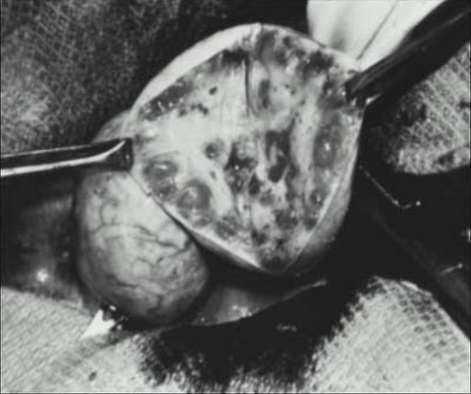
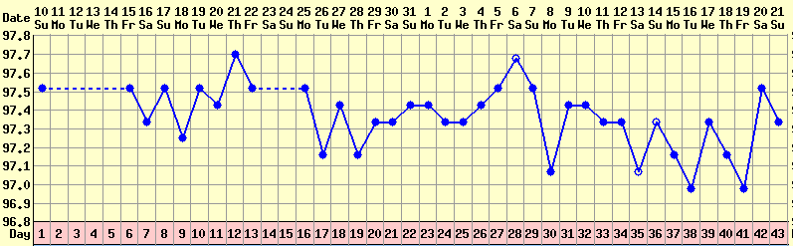

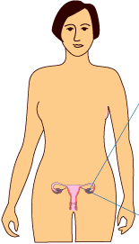
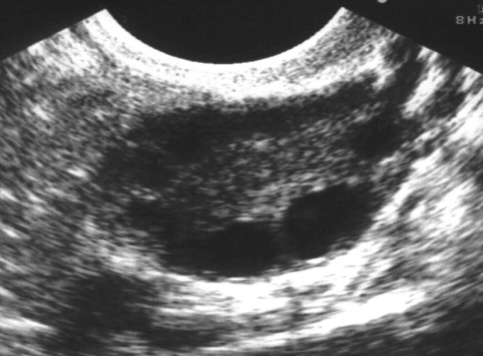
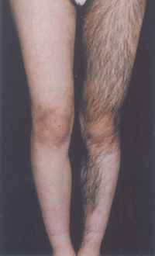
PMOS（PCOS）的共識診斷
2003 年修訂 Rotterdam Consensus (ASRM/ESHRE)
在排除其他病因後，符合以下三項標準中至少兩項：
1
稀發／無月經／慢性無排卵
2
臨床 及/或
生化高雄激素表現
3
↑卵巢體積增大（>10cc）或超聲波顯示多囊卵巢（每個卵巢 ≥12 個 2–9mm 卵泡，或使用更高解像度超聲波時 ≥20 個卵泡）
Notes:
對於具有可疑臨床特徵的女性，應檢查荷爾蒙水平（包括雄性激素）和骨盆超音波檢查，以輔助診斷。

Slide 5
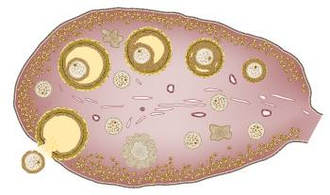
PMOS (PCOS) - 多因素致病機制
(兼具遺傳因素與環境影響)
下丘腦
GnRH
遺傳
環境
胰島素阻抗
腦下垂體
↑ LH
↓ IGFBP-1
↑ IGF-1
高胰島素血症
FSH
Granulosa cell
卵巢
Thecal cell
肥胖
Genetic susceptible
肝臟
↓SHBG
卵泡生成受阻
↑ 雄激素
↑ E2
✴ ↑ LH 導致 高雄激素血症
高胰島素血症導致 高雄激素血症
內分泌途徑
代謝途徑
Notes:
Different pathophysiological mechanisms have been implicated in the pathogenesis of PCOS which account for its large heterogeneity
with hyperandrogenism represents the most cardinal marker supporting the diagnosis
There are at least 2 possible pathophysiological mechanisms -

Slide 6
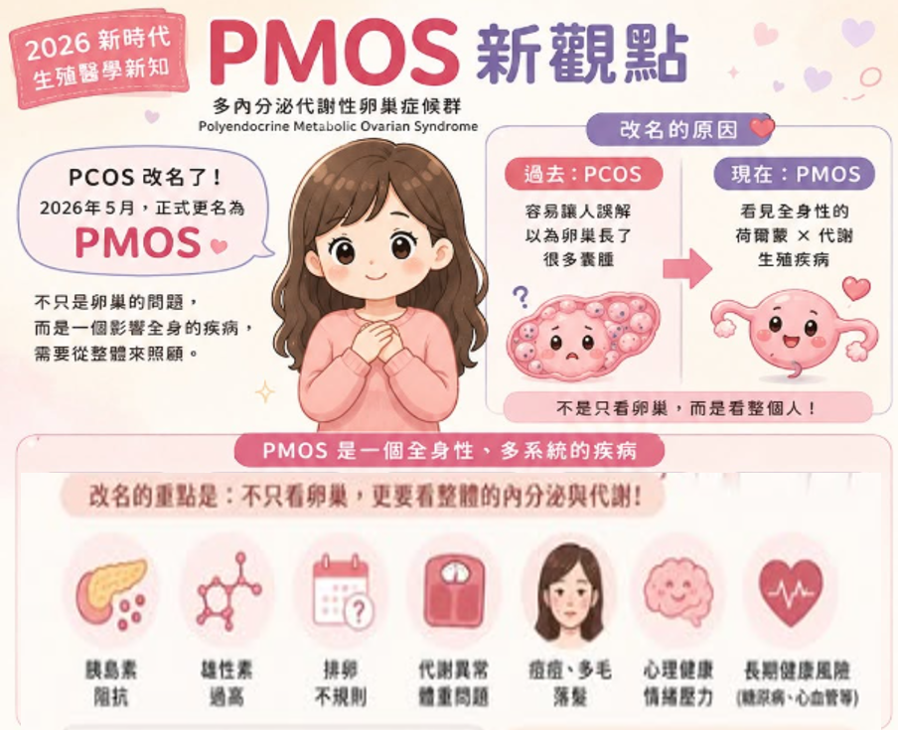

Slide 7
PMOS 常見徵狀
（A）生殖功能障礙
  月經不規則（月經稀發／閉經）、無排卵性不孕、妊娠併發症
（B）內分泌異常
  高雄激素表現（例如面部或身體毛髮過多、痤瘡或油性皮膚、頭皮頭髮稀疏或男性型禿頭）
（C）代謝紊亂
  葡萄糖和胰島素代謝紊亂
  動脈粥樣硬化性血脂異常
  高血壓
  代謝功能障礙相關脂肪變性肝病（脂肪肝）
（D）長期併發症
  2型糖尿病
  心血管疾病
  子宮內膜增生 / 子宮內膜癌

Slide 8

PMOS (新名稱)：反映這是一種全身性內分泌及代謝疾病，而不僅是婦科問題
生殖：
排卵障礙
月經週期不規律
不孕症
妊娠併發症
子宮內膜癌
皮膚：
痤瘡
多毛症
掉髮
代謝：
肥胖
高血壓
血脂異常
血糖異常
2型糖尿病
心血管疾病
脂肪肝疾病
睡眠窒息症
心理：
抑鬱
焦慮
生活品質差
飲食失調

Slide 9
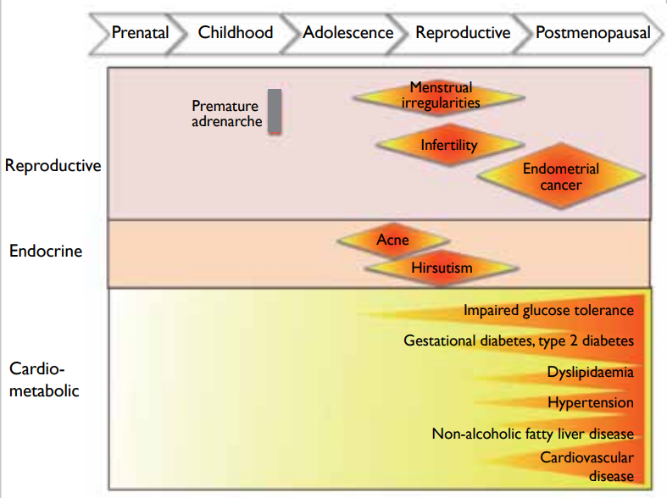
PMOS 的疾病風險跨越女性的一生！
產前 → 兒童期 → 青春期 → 生育期 → 停經後
這些代謝紊亂對健康造成長期影響，但若沒有高度警覺及主動篩查，很容易被忽略！
Notes:
然而，越來越多的證據表明，多囊性卵巢症候群（PCOS）會影響人的一生。除了在早期生殖期表現為內分泌異常或生殖功能障礙外，研究人員還發現了許多與PCOS相關的代謝風險因子。這些代謝紊亂會對健康造成長期影響，但往往在出現症狀之前很容易被忽略。晚年易患第2型糖尿病和心血管疾病。

Slide 10
PMOS 患者心血管代謝風險評估
PMOS 不應再被視為純粹的婦科疾病，因為它與許多代謝紊亂疾病相關。
這些代謝紊亂會對健康造成長期影響，但除非高度警覺並進行主動篩檢，否則很容易被忽略。
確診 PMOS 的女性應接受早期及定期的代謝篩查，包括：：
  人體測量（BMI、腰圍及臀圍）
  血壓評估
  血脂異常檢測：空腹血脂
  血糖異常檢測：最好採用口服葡萄糖耐量測試（OGTT），因為單獨空腹血糖會低估葡萄糖耐受不良，尤其是在肥胖族群。

Slide 11




體重管理 與 生活方式調整
PMOS 女性一生中面對多種疾病風險。及早發現年輕患者的心血管代謝風險因素，並進行各種一級或二級干預，有助降低其長期健康風險。
建議進行體重管理及生活方式干預，涵蓋飲食調整、規律運動及戒煙。

Slide 12
管理與治療的核心要素
PMOS 的管理應針對:
  短期目標
    治療無排卵
    治療稀發月經（慢性無對抗雌激素刺激會增加子宮內膜增生及癌症風險）
    緩解雄激素過多
  長遠考慮
    預防及管理代謝風險
    預防子宮內膜癌
請諮詢醫生以取得醫療和藥物治療方案！

Slide 13
PMOS – 不同的治療方案
 | 誘導排卵 | 月經失調 / 稀發月經/ 閉經 | 雄激素症狀 / 多毛症 | 高胰島素血症
口服排卵丸 (Clomid / Letrozole) | √
複方口服避孕藥 (Oral Contraceptives) |  | √ | √ | ？不良反應
週期性黃體素 |  | √
抗雄激素 / 5α-還原酶抑制劑 |  |  | √
胰島素增敏劑 (Metformin) | √ | ？ √ | ？ √ | √
Notes:
口服避孕藥可透過降低雄性激素水平，可以緩解雄性激素相關症狀並調節月經。然而，它可能會降低葡萄糖耐受性並加重代謝紊亂，尤其是在患有多囊性卵巢症候群的肥胖患者中。

Slide 14


PMOS 的異質性表現
我們外表相似，但其實各有不同！
管理應個人化、因人而異 !

